Slide 1
Tekstipaja 2
18.3.2024
Anja Keränen
TIK

Slide 2
Tänään ohjelmassa
1) Yleisiä ja yhteisiä huomioita teksteistä
2) Metatekstistä ja sen tehtävistä, viittaamisesta, lähteiden käytöstä
3) Vertaispalautetta parin kanssa
4) Tekstin sidosteisuus, koheesio, informaatiorakenne
5) Argumentaatio ja tyyli
6) Mitä tekstipajan jälkeen?

Slide 3
Yleistä: hyvää työtä, ja työt ilahduttavan hyvällä mallilla!
+ Tekstit johdonmukaisesti eteneviä ja helposti seurattavia
+ Yleisesti sekä oikeinkirjoitus että virkerakenteet siistejä, ei kovin paljon kapulakieltä tai koukeroisia lauseita
+ Tekstien kokonaisjäsennyksessä ja lähdeluetteloissa (siltä osin kuin niitä näin)
ei erityisesti huomautettavaa
+ Metatekstiä ja koheesiokeinoja voi vielä paikoin lisätä – pidetään lukijaa kädestä
+ Viittaustekniikka: pääosin hyvä!
Opettajan palaute MyCoursesin Turnitinissa viimeistään tänään!
Kuinka katson palautteen: https://wiki.aalto.fi/display/turnitinfi/Opettajan+antaman+palautteen+katsominen+Feedback+Studiossa

Slide 4
Lähdeviitteet
Piste oikeaan kohtaan:
Tämä lause on referoitu Lähteestä x (Lähde x, 2022).
Tämä lause on referoitu Lähteestä x. Tämäkin lause on referoitu siitä samasta Lähteestä x. (Lähde x, 2022.)
Ei kaikkia viitteitä kappaleen loppuun:
Muista erilaiset referointitekniikat
Lähteet merkitään pääsääntöisesti: Sukunimi (vuosi)
Ei etunimiä tai tekstilajeja: Anja Keränen (2022) kirjoittaa artikkelissaan, että…
et al. > mieluummin ym. (etenkin tekstissä) > muista monikkomuoto verbissä!
Tekstiä tekstiä tekstiä tekstiä. Tekstiä tekstiä tekstiä tekstiä tekstiä tekstiä. Tekstiä tekstiä tekstiä tekstiä tekstiä tekstiä. (Lähdeviite, 2022.)

Slide 5
Kuvat, taulukot ja kaaviot
Nyrkkisäännöt
1) Mainitse kuva, mieluusti ennalta
2) Käsittele (erittele, kuvaile) kuvaa, mieluusti jälkeenpäin
3) Älä sijoita kuvaa välittömästi luvun alkuun tai loppuun
Kuvatekstit:
Kuva x. Kuvaus sisällöstä (lähdeviite).

Slide 6
Luku- ja kappalejaottelu
Pääsääntö:
yhdessä luvussa on vähintään kaksi kappaletta ja
yhdessä kappaleessa vähintään kaksi virkettä
Jaa pitkät kappaleet osiin
Missä kohtaa asia vaihtuu toiseen? > kappaleenvaihto
Yhdistä lyhyet kappaleet toisiinsa
Tarkista, että jokaisessa kappaleessa on noin yksi asia
ja että kukin asia on esitetty yhdessä ja samassa kappaleessa
Asioiden esitysjärjestys: yleisestä yksittäiseen, tutusta uuteen asiaan
Muista myös:
Luku on luku
Kappale on kappale
> Luku koostuu kappaleista

Slide 7
Riittävä täsmällisyys vs. liiallinen toisto
Rautalanka
Pronominin viittaussuhde epäselvä
- - on ollut hyvin vaikeaa tai jopa mahdotonta sen laskennallisen vaativuuden vuoksi. Tämä on kuitenkin ollut suuren kiinnostuksen kohteena ja sitä on tutkittu paljon.
Poista tämä substantiivin edeltä
- - tiedon liike on merkittävässä asemassa yhteiskunnassamme. Tämän tiedon liikkeen aiheuttamien liikennevirtojen analysoiminen muodostaa laajan tutkimuskentän - - Tämä tutkimuskenttä - -
Substantiivin voi korvata pronominilla se
[Tekniikka x] on moderni tekniikka - - X on ensimmäinen mekaaninen tapa - - X on automaattinen metodi - - X:n avulla voidaan - -

Slide 8
Selkeys ja yksiselitteisyys
Substantiivilausekkeet / adverbit > aktiiviset verbit
taantuminen vaikuttaa asuintiheyteen laskevasti > taantumisen seurauksena asumistiheys laskee
Sanajärjestys: uusi asia lauseen loppuun
Tietylle tarjonnan tilakannalle markkinat määrittävät vuokran. > Markkinat määrittävät vuokran tietylle tarjonnan tilakannalle.

Slide 9
Viivat
Ajatusviiva aina numeroiden väliin
s. 23–25, 1960–1970-luvuilla
Välilyönti ja yhdysmerkki, jos yhdyssanan toisena osana on kaksi- tai useampisanainen ilmaus
kantavat väliseinät -järjestelmä
Huomaa myös termit ja nimet
mikro-frontend-arkkitehtuurimalli

Slide 10
Pilkut
Ei pilkkua
Lauseenvastikkeen kanssa: osa öljystä päätyi kiertokulun mukana palamaan polttoaineen seassa__ aiheuttaen haitallisia pienainepäästöjä
Ennen ja-sanaa (yleensä) tai sekä-sanaa
HUOM! sekä ei yhdistä toisiinsa lauseita, vain luettelon osia
Ennen kuin-sanaa
Sekä–että-rakenteen väliin
Pitkienkään verbittömien lausekkeiden jälkeen: Tilastokeskuksesta saadun datan mukaan__ vuodesta 2005 lähtien…
Yleisesti ottaen ei pilkkua muualle kuin lauseiden väliin!

Slide 11
Esimerkit teksteistänne

Slide 12
Pilkunviilaamista ja yhdysviivoja ja välilyöntejä (sekä = ja)

Slide 13
Välilyönnit

Slide 14
Pisteen paikka lopussa ja sulkeet käsitteissä

Slide 15
Puhekielisyyksistä ja sanavalinnoista (myös yhdysviivat)

Slide 16
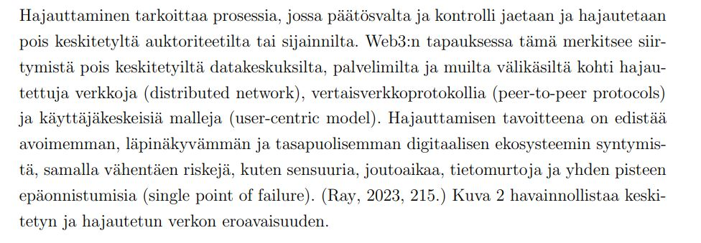
Enkunkieliset termit tekstissä

Slide 17
Yhdysviivat

Slide 18
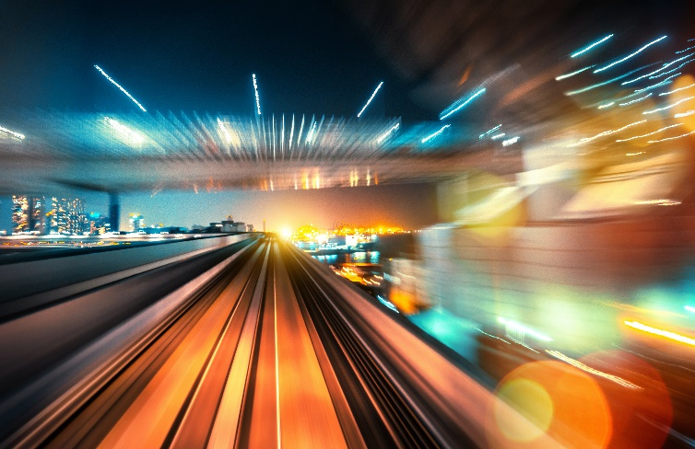
Toisto (vauhtisokeus)

Slide 19
Erisnimet

Slide 20
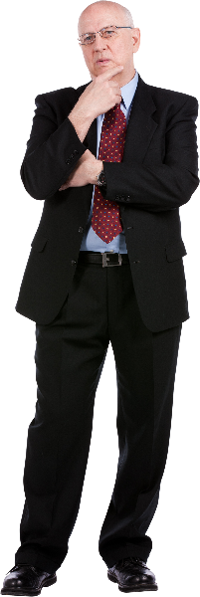
Kaavat yms. tekstissä (pilkut ja pisteet!)

Slide 21
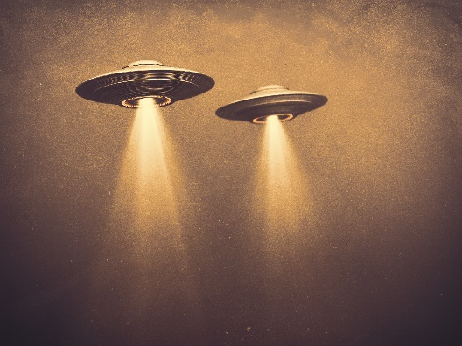
Käsitteiden avaaminen

Slide 22
Liian suoraan asiaan

Slide 23
Et al. -> ym. ja sama viite peräkkäin

Slide 24
Kiilalauseet

Slide 25
Työ saa tarkentua edetessään (hämärä määritelmä)

Slide 26
Miten merkataan jotkut nimitykset yms.

Slide 27
Tehtävä: vertaispalaute tekstistä
Onko teksti riittävän yleistajuista? Avataanko niin termejä kuin ilmiöitäkin siten, että lukija pysyy kärryillä?
Onko tekstissä näkyvissä punainen lanka? Seuraavatko tekstikappaleet ja luvut toisiaan loogisesti?
Onko tekstin tyyli tieteelliselle tekstille sopivaa? Onko asiat ilmaistu täsmällisesti, asiakielisesti ja perustellen?
Onko lähteitä käytetty johdonmukaisesti? Selviääkö tekstistä helposti, mikä on omaa, mikä lainattua?

Slide 28
Metateksti
Samalla kun suunnittelumallien tutkimus ja käytännön sovellukset ovat lisääntyneet, on ilmennyt myös suunnittelumalleihin liittyviä ongelmia. Seuraavaksi tarkastellaan näitä ongelmia ja suunnittelumalleihin kohdistunutta kritiikkiä.
Mihin tarvitaan metatekstiä?
Missä muualla kuin johdannossa ?
Mitä metateksti olikaan?

Slide 29
Metateksti: tehtäviä
Kertoo tekstin rakenteesta ja siitä, mitä tekstissä tehdään
Seuraavaksi käsitellään…
Edellä esitetyt tiedot…
Ensiksi… / Toiseksi… / Viimeiseksi…
Kokoavasti voidaan todeta, että…
Usein tekstin osien alussa ja lopussa
Toimii määrittelemisen, selittämisen, argumentoinnin, kommentoinnin ja referoinnin välineenä
X:llä tarkoitetaan Y:tä
Tulos toisin sanoen osoittaa, että…
Oletus perustuu siihen, että…
oletettavasti / mahdollisesti / …
A:n mukaan…

Slide 30
Metateksti: sudenkuoppia
Osoita miksi, älä tyydy toteamaan
Yhteisöllisyys on monimuotoinen ja tärkeä teema.
> Yhteisöllisyys on organisaatioiden toiminnan kannalta merkittävä voimavara, ja sen vaikutuksesta työntekijöiden hyvinvointiin on vahvaa empiiristä näyttöä (ks. esim…)
Ei itsestäänselvyyksiä
Jotta aihetta voisi ymmärtää, on tärkeää ensin määritellä keskeiset käsitteet.
> Yhteisöllisyyden analyysissa keskeinen käsite on X, joka voidaan määritellä…
Ei epämääräisyyksiä
Koska aihe on laaja, käsittelen siitä tässä vain pientä osaa.
> Yhteisöllisyyden eri muodoista tässä keskitytään…

Slide 31
Viittaaminen kirjoittajaan itseensä?
3. persoona
Tämä tutkielma käsittelee…
Passiivi
Tässä tutkielmassa tarkastellaan…
Minä-muoto (me, jos kirjoittajia on useita)
Vertaa: Olen laatinut Reevesin mallista kyselylomakkeen… / Reevesin mallista on laadittu kyselylomake...

Slide 32
Otsikot ja sisällysluettelo
Otsikot
Ytimekkyys, informatiivisuus, houkuttelevuus?
Sisällysluettelo
johdonmukainen eteneminen, hierarkia, tasapaino
lukujen otsikot (mm. informatiivisuus) ja niiden väliset suhteet

Slide 33
Sisällysluettelo
Lukujen numerointi: ei pistettä viimeisen numeron perään:
3 Kaupunkitilalliset haasteet ja ongelmat
3.1 Rinnakkaiset katuverkostot
3.2 Tilallinen laatu
Myös johdanto ja loppuluku numeroidaan
Ei yksittäisiä alalukuja
Lähteet: ei numeroa, mutta merkitään sisällysluetteloon

Slide 34
Johdanto: alalukuja vai ei?
Alalukuja voi olla tai olla olematta
riippuu johdannon laajuudesta
jokaisessa (ala)luvussa tulee olla vähintään kaksi tekstikappaletta
Vaikka olisi erillinen metodiluku, johdannossa tulee esitellä aihe, tavoitteet ja metodi

Slide 35
Tehtävä: johdanto
Tarkastelkaa toistenne johdantoja:
Miten lukija johdatellaan aiheeseen?
Onko taustaa sopivasti/liikaa/liian vähän?
Esitelläänkö aihe selvästi, ja onko työn tavoite selvä? Entä motivointi?
Kerrotaanko tutkimusmenetelmästä oleellinen?
Esitelläänkö työn rakennetta?

Slide 36
Luvun esittely ennen ensimmäistä alalukua
Vain luvun sisällön/rakenteen lyhyt esittely, sidotaan alaluvut kokonaisuuteen
Ei uutta tietoa, ei lähdeviitteitä
Jos tekstiä tulee enemmän, voi ehkä erottaa omaksi alaluvuksi, esim. ”3.1 Opiskelija-asuntojen yhteistilat” tai ”3.1 Yleistä”

Slide 37
Luvun esittely ennen ensimmäistä alalukua: esimerkki
2 Maanalaisen rakentamisen motiiveja
Tässä luvussa esitellään erilaisia motiiveja sijoittaa jalankulkutoimintoja maanalaisiin tiloihin. Maanalaisilla jalankulkutoiminnoilla tarkoitetaan tässä työssä maanalaisia kulkuväyliä, jotka yhdistävät tiloja ja palveluita tai toimivat maan alla julkisen tilan tapaan esimerkiksi aukiona.
2.1 Maankäyttöpaineet
Blaa blaa blaa
2.2 Turvallisuuden lisääminen
Blaa blaa blaa
2.3 Visuaalinen vaikutus
Blaa blaa blaa

Slide 38
Suhteet asioiden väleillä: sidosteisuus (koheesio)
Lauseiden yhdistäminen toisiinsa
Mieti, mikä suhde lauseiden sisällöllä on toisiinsa ja valitse konjunktio (mutta, ja, siksi jne.) ja muut suhteita luovat sanat (lisäksi, myös, toisaalta, ehkä, silti jne.) sen mukaisesti.
Tee asioiden/lauseiden väliset suhteet selviksi ja näkyviksi: METATEKSTI! Älä luota siihen, että lukija arvaa ajatuksenjuoksusi.

Slide 39
Sidosteisuus (koheesio)
Lue katkelma parisi sisältöluvusta ja etsi kaikki sanat, jotka sitovat lausetta edeltävään tekstiin.
Konjunktiot / konnektorit (koska, myös…)
Toisto, pronominit (tämä…)
Vertailusanat (sama, eri…)
…

Slide 40
Esimerkki: sidosteisuus
Samansuuntaisia tuloksia ovat saaneet esimerkiksi McFrederick ja LeBuhn (2006), jotka havaitsivat ympäröivän alueen avoimuuden lisäävän kimalaisten laji- ja yksilömäärää sanfransiscolaisissa puistoissa. Vastaavasti chicagolaisilla viherkatoilla ja puistoissa positiivisesti vaikuttavaksi tekijäksi havaittiin ympäröivän viheralueen määrä (Tonetti ym. 2011). Huomattavaa kuitenkin on, että vaikka ympäröivän alueen vaikuttava tekijä on kaikissa tutkimuksissa samansuuntainen, se ei ole sama. Esimerkiksi Ahrnén ym. (2009) tutkimuksessa ympäröivien viheralueiden osuudella ei ollut vaikutusta lajirikkauteen, vaikka ajatuksen tasolla läpäisemättömien pintojen määrä on vahvasti yhteydessä viheralueiden määrään.

Slide 41
Esimerkki: koheesiota toiston ja pronominien avulla
Symmetria on eräs ihmiskehon universaalisti todettu kauneuden mittari. Se viestittää terveydestä, joten evolutiivisen estetiikan näkökulmasta ihmiselle on hyödyksi pyrkiä valitsemaan piirteiltään mahdollisimman symmetrinen kumppani. Vaikka voi olla todennäköistä, että symmetrian ihannointi on meihin hyvin sisäänrakennettuna, se ei kuitenkaan riitä selittämään sitä, miksi symmetria koetaan niin miellyttäväksi myös arkkitehtuurissa.

Slide 42
Kappaleen rakenne
Ideavirke kappaleen alussa auttaa lukijaa! Tiivistää kappaleen sisällön.
Pyri yhdistelemään lyhyitä kappaleita → vähentää tekstin pirstaleisuutta
Tarkista, että kappaleen muodostaa selkeän kokonaisuuden – jaa liian pitkät osiin

Slide 43
Esimerkki: kappale
Ympäristöt oli jaoteltu kolmeen ryhmään: kommentoiviin, suunnittelua puoltaviin ja suunnittelun vastaisiin ympäristöihin. Kommentoivassa ryhmässä oli vain yksi työ, Gaetano Pescen postapokalyptiseksi arkeologiaseksi kaivaukseksi lavastettu Archeological Environment. Suunnittelua puoltavat työt uskoivat suunnitteluun keinona vaikuttaa ympäristöllisiin ja sosiokulttuurisiin ongelmiin. Suunnittelun vastaiset ympäristöt taas näkivät filosofisen keskustelun uudelleenherättämisen ja sosiaalisen ja poliittisen osallistumisen tärkeimpinä keinoina ajaa muutosta yhteiskunnassa (Scott, 2007, s. 127–130).

Slide 44
Informaatiorakenne
Etene tutusta asiasta uuteen:
Näitä kysymyksiä tutkii estetiikan oppiala. Yksi estetiikan nykysuuntauksista on evolutiivinen estetiikka.
Tähän tarpeeseen on kehitetty [… ] teollisuusstandardi. Se pyrkii vakioimaan elementtien väliset…

Slide 45
Tarkastele omasta tekstistäsi:
Muodostavatko kappaleen asiat selkeän ja sopivan kokoisen kokonaisuuden?
Onko tekstissä riittävästi sidosteisuutta: konjunktiot / konnektorit, toisto, pronominit, vertailusanat…)
Voiko kappaleelle muotoilla ydinvirkkeen?
Eteneekö asia luontevasti tutusta uuteen?

Slide 46
Lähdeviitteet
Tarkista pisteiden oikea paikka!
Kun nimettyä kirjoittajaa ei ole, viitteeseen ja lähdeluetteloon merkitään kirjoittajan sijaan julkaiseva/vastuullinen taho:
Viite: (Elinkeino-, liikenne- ja ympäristökeskus 2016)
Lähdeluettelo:
Elinkeino-, liikenne- ja ympäristökeskus. Jätehuollon tuottajavastuuvalvonta: Kehittämisprojekti 2016. [Verkkoaineisto. Viitattu 26.10.2017.] Saatavissa: http://www.ymparisto.fi/download/noname/%7B52C9A179-5425- 44F0-B25D-9D08783F2BD7%7D/127889
Viittaaminen nettisivuun: http://www.kielitoimistonohjepankki.fi/ohje/702
Huom! Metateksti suomeksi: [verkkoaineisto]; viitattu/luettu/haettu; saatavilla osoitteessa

Slide 47
Hyvää lähteiden käyttöä
Pelkät viherkatot eivät riitä tehokkaaksi hulevesien hallintakeinoksi, vaan niiden lisäksi aluetta on tarkasteltava kokonaisuutena. Prokschin (2014) mukaan hulevesien hallinnan hyödyt saavutetaan myös viljelykäytössä olevilla katoilla. Toisaalta Berndtsson (2010) huomauttaa, että tutkimus viherkattojen hydrologisista eduista on ristiriitaista. […]

Slide 48
Aikamuodot
Preesens
Johdanto: viitatessa kirjalliseen työhön
Tässä kandidaatintyössä käsitellään…
Referointi: abstraktiin toimintaan viittaaminen
Karlsson arvelee, että…
Imperfekti (/perfekti)
Referointi + konkreettiseen toimintaan viittaaminen
Karlsson on havainnut, että…
Testissään Karlsson havaitsi, että…
Mallinnus toteutettiin… data kerättiin… haastattelut tehtiin

Slide 49
Argumentointi
Väite + perustelu (selitys):
Kysymyksiin ”mistä me tulemme / keitä me olemme” annetut vastaukset ovat kuitenkin monella tavoin mielenkiintoisia, sillä ne kertovat aina jotakin siitä ajasta, jolloin ne ymmärretään totuuksiksi. [Teoksesta Ruuska 2004]
Perustelu + väite (seuraus tai teko):
Koska parenteettiset lisäykset voivat olla itsekorjauksia mutta kaikki itsekorjaukset eivät ole parenteettisia lisäyksiä, käyn rajaa tässä luvussa. [Teoksesta Routarinne 2003]

Slide 50
Argumentointi: kielelliset keinot
Asioiden väliset suhteet, erityisesti kausaalisuus (koska, siksi, joten)
Ilmiöiden yleisyys (yleensä, poikkeuksetta)
Vastakohtaiset näkökulmat (mutta, toisaalta, kun taas)
Tiedon varmuusaste (voida, tuskin, mahdollinen, ilmiö osoittanee)
Pohjaolosuhteiden, ympäristön ja kaivantorakenteiden vaativuus voivat vaihdella oleellisesti putkilinjojen eri osissa. Tällöin putkilinja on syytä jakaa pohjaolosuhteiltaan ja vaativuudeltaan homogeenisiin osuuksiin maasto-katselmusten, maaperäkarttojen ja ympäristön pohjatutkimusten perusteella.

Slide 51
Argumentointi: esimerkkejä
Osoita miksi, älä tyydy toteamaan:
Liikenteen ohjaaminen on vaikea ja tärkeä ongelma.
Tunnista väite ja perustelut:
Koska kaupunkiasuntoja ei ole suunniteltu majoittamaan useampia sukupolvia, vanhukset kokevat lasten luona asumisen usein hankalaksi.
Miksi argumentointi ei ole onnistunut?
Projektit ja prosessit muistuttavat osittain paljon toisiaan. Niiden erottaminen voi olla vaikeaa. Nämä toiminnanmuodot tuleekin erottaa selkeästi toisistaan. Niiden pääerot on tärkeää tunnistaa.

Slide 52
Puhetyyli ≠ arkityyli ≠ asiatyyli Asiatyyli ≠ tieteellinen tyyli
Asiatyylinen ilmaus ei automaattisesti sovi tieteelliseen tyyliin:
ikävä kyllä, erinomainen analyysi, yhtäkkiä, valitettavasti
Lepolan analyysi ei ikävä kyllä ole johdonmukainen, sillä…

Slide 53
Tieteellinen tyyli: vältä…
… arkityylisiä ilmauksia (näppärä, hienosti, pärjätä, etänä, porukka, meinata, satsata, loistava, mahtava…)
… kielikuvia (olla lapsenkengissä, nostaa kissa pöydälle, tulla puun takaa, näyttää vihreää valoa, poimia rusinat pullasta…)
… muoti-ilmauksia (pitkässä juoksussa, loppupeleissä, loppukädessä, loppuviimeksi, isossa kuvassa, pelittää, randomilla…)
… ja anglismeja (ks. edellä).
Vielä: älä käytä puolipistettä virkkeiden jäsentämisessä.

Slide 54
Tästä eteenpäin
Oikeinkirjoitus, kielen rakenteet
Tunnista virhetyypit, jotka sinun on hyvä tarkistaa myös muualta tekstistä.
Tyyli, tieteellisyys
Miten muokkaisit kandidaatintyöhön sopivaksi?
Tekstin rakenne
Miten muokkaisit lukijaystävällisemmäksi?
Katso palaute Turnitin-kansiosta – klikkaa auki kommentit!
2/2 = uusi palautus ei tarpeen
1/2 = palauta muokattu versio Turnitin-kansion toiselle välilehdelle noin viikon kuluessa palautteen saamisesta
Tekstinäytteeseen mukaan otsikko, sisällysluettelo, johdanto, käsittelyosuutta ja lähdeluettelo

